Slide 1
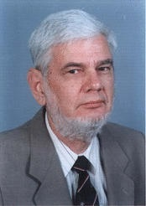
Моменти из професионалне биографије др Петра Грујића (1941 – 2018)
Н. Симоновић
Институт за физику, Бгд. 2018

Slide 2
Др Петар Грујић - истакнути теоријски физичар, дао велики допринос истраживањима у области физике атома и молекула, пре свега електрон-атом сударних процеса и семикласичне теорије расејања, затим нелинеарне динамике, система са малим бројем конституената, космологије, те историје и епистемологије природних наука.

Slide 3
Рођен у Овсишту код Тополе, основну школу и гимназију завршио у Крагујевцу. Дипломирао физику на Универзитету у Београду 1963., а магистрирао 1966. године.
др Петар Грујић - Пера
Пера је почео да ради у Институту за физику још од првих година (1964) од његовог оснивања и ту је практично провео цео радни век.

Slide 4
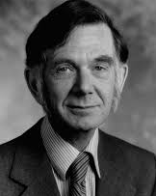
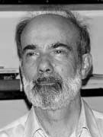
Лондонски дани:
Као стипендиста British Council-а Пера је боравио у Лондону од 1967. до 1969. године. Докторирао је на University College London (UCL) 1972. године. под менторством професора Michael Seaton-a, сарађујући и са чувеноим Ian Percival-ом са Queen Marry College-а.
M. Seaton
I. Percival

Slide 5
Лондонски дани:
“Када сам стигао на UCL, Мајк (Michael Seaton) ми је дао задатак да користећи класични прилаз покажем да је његов линеарни закон прага, који је био изведен квантномеханички, исправан. Користећи Percival-ов нумерички код репродуковано сам Wannier-ов резултат, тј. нелинеарни закон прага, уместо Мајковог линеараног. “
“Отприлике у исто време амерички експериментатори потврдили су Wannier-ов резултат. Сам Мајк ми је дао њихов рад. Питање је тиме било разрешено - испоставило се да је Wannier-ова теорија у то време била једно од најзначајнијих достигнућа у атомској физици .”

Slide 6
Повратак у земљу и рад са сарадницима:
Искуства стечена за време боравка у Лондону (примена класичних и семикласичних метода у атомској физици те компјутерске симулације атомских процеса) обележила су Перин каснији рад и значајно утицала на рад његових сарадника. Под његовим руководством урађено је 6 магистарских и 4 докторске тезе (М. Димитријевић, Д. Коледин, J. Mahecha, Н. Симоновић).
Др Грујић је два пута добио годишњу награду Института за научна достигнућа (1980. и 1982), а његови сарадници су два пута освојили студентску награду Института (1977. и 1991.).

Slide 7
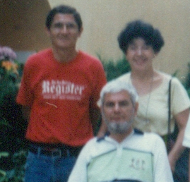
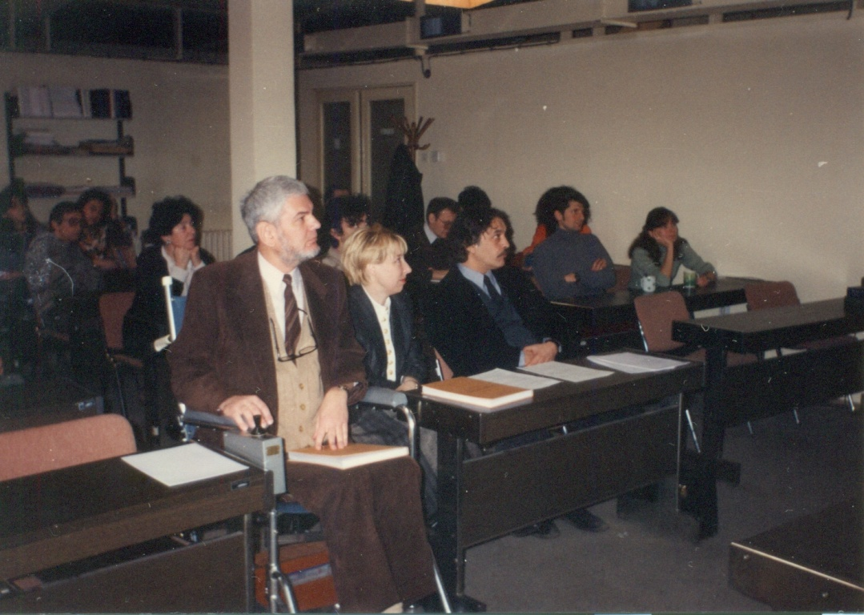
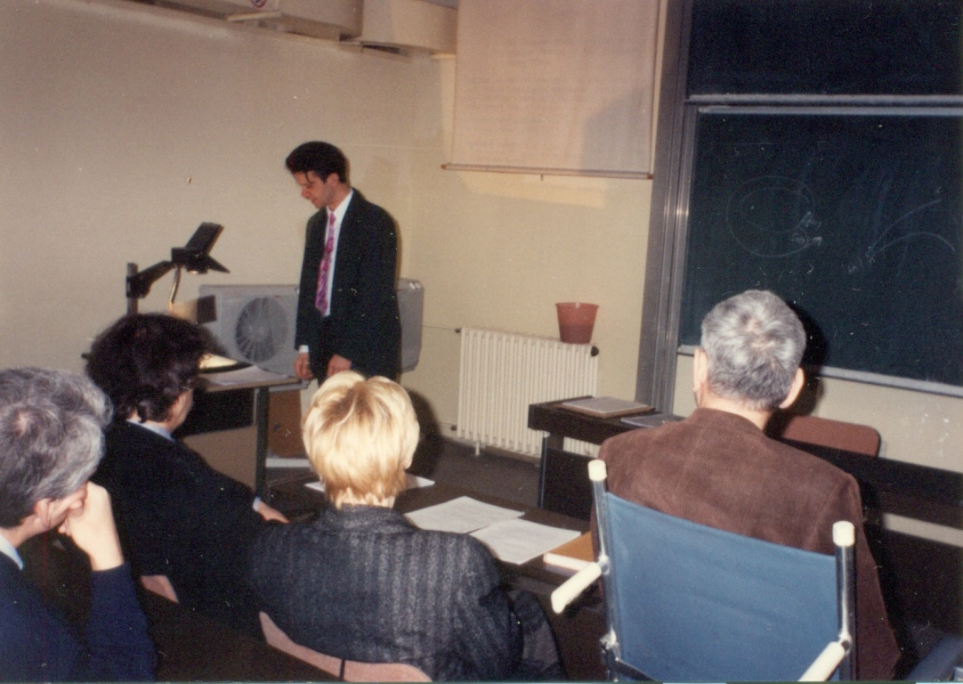
Повратак у земљу и рад са сарадницима:
Проф. Грујић на одбрани тезе докторанта Н.С.
Jorge Mahecha, Љиља и Пера

Slide 8
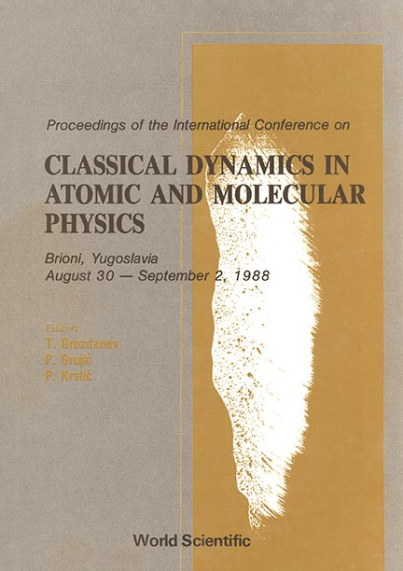
CDAMP (Бриони, 1988):
A Dalgarno
B V Chirikov
S Cvejanovic
M Gailitis
M Gryzinski
A Heslot
P M Koch et al.
R A Leacock
T K Lim
P Pechukas and F R Johnston
R N Porter
W P Reinhardt et al.
D Richards
B N Roy
E A Solov'ev
H S Taylor et al.
K T Taylor et al. и други

Slide 9
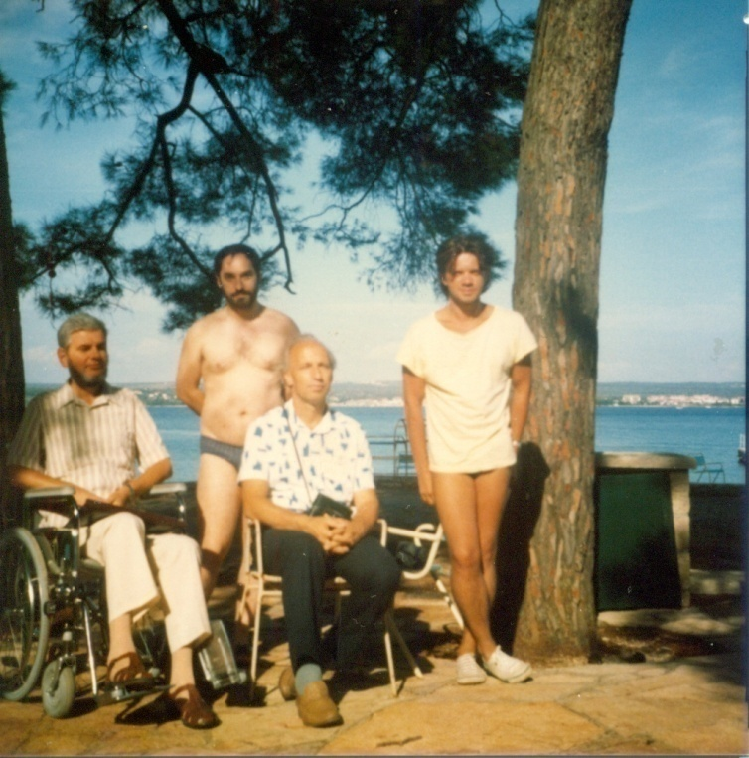
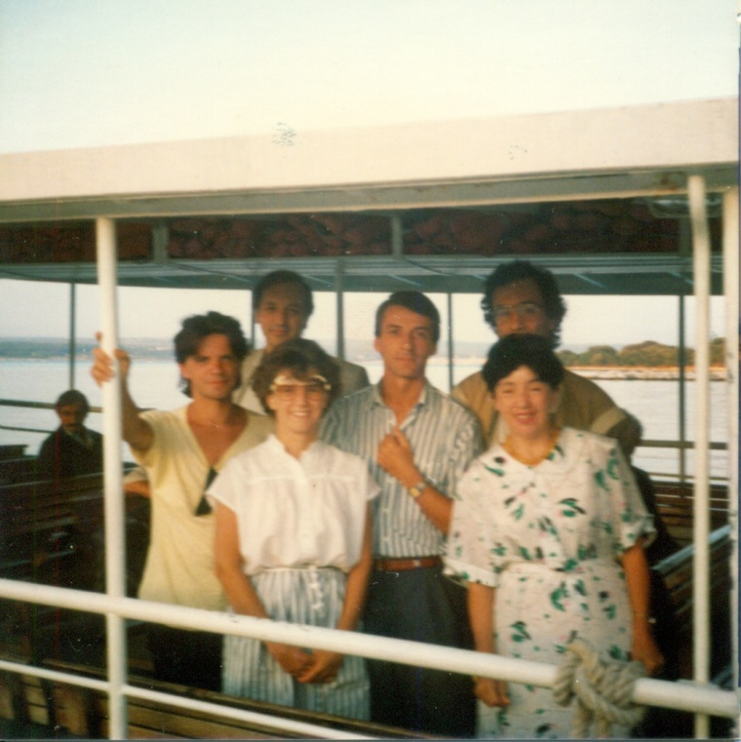
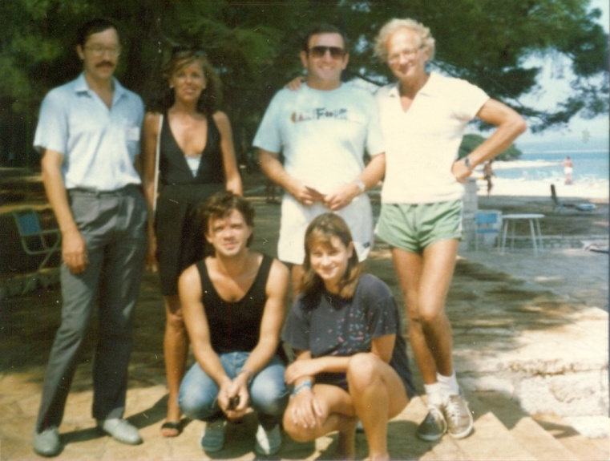
CDAMP (Бриони, 1988):
too good to last...

Slide 10
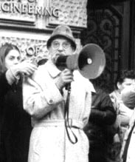
Деведесете:
Пера Грујић - вечити дисидент (у политичким ставовима, послу, животу...). Заједно са проф. Миланом Курепом оштро критикује режим и политичка дешавања 90-их.
Са супругом Љиљаном оснива у Институту огранак независног синдиката.
1999. постаје предавач на AAEN (Alternative Academic Educational Network).
Проф. Курепа на протесту, окт. 1998.

Slide 11
Деведесете:
С друге стране, радећи са својим сарадницима, 90-е су биле веома продуктиван научноистраживачки период др Грујића (“депресију можеш победити само радом”).
Публикован је велики број научних радова. Многи су привукли значајну пажњу и упркос спољашњим санкцијама допринели развоју међународне сарадње.
Др Грујић је једно време руководио и пројектом Министарсва науке за област теоријска физика атома и молекула.

Slide 12
Нови миленијум - рекапитулација
Својеврсна рекапитулација и посвета својим (П.Г.) почецима и узорима је дата кроз прегледни рад Insights from the Classical Atom (Physics Today, 65, 40-46, 2012) који представља један селективан осврт на оно шта је урађено у протеклих 100 година у области (CDAMP), укључујући и сопствени допринос.

Slide 13
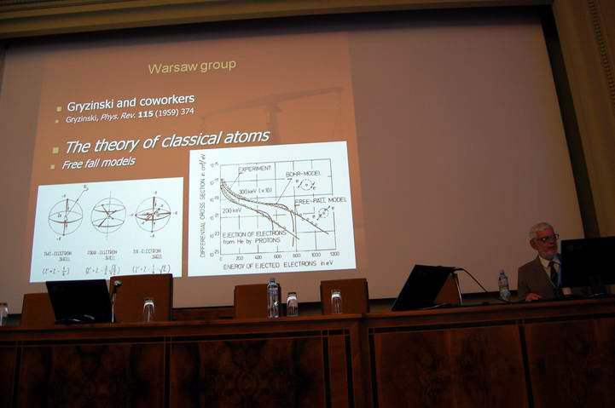
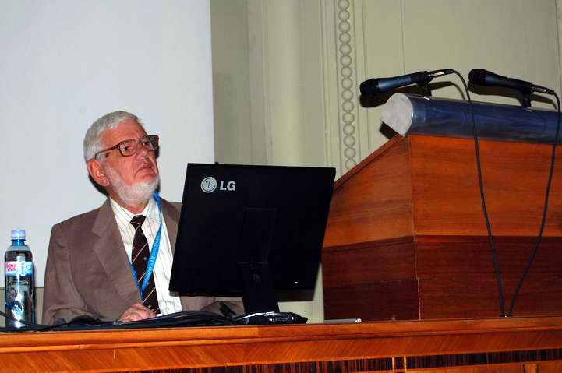
Нови миленијум - рекапитулација
Идеја је потекла од његовог предавања на међународној конференцији CEPAS одржаној 2011. у САНУ у Београду.

Slide 14
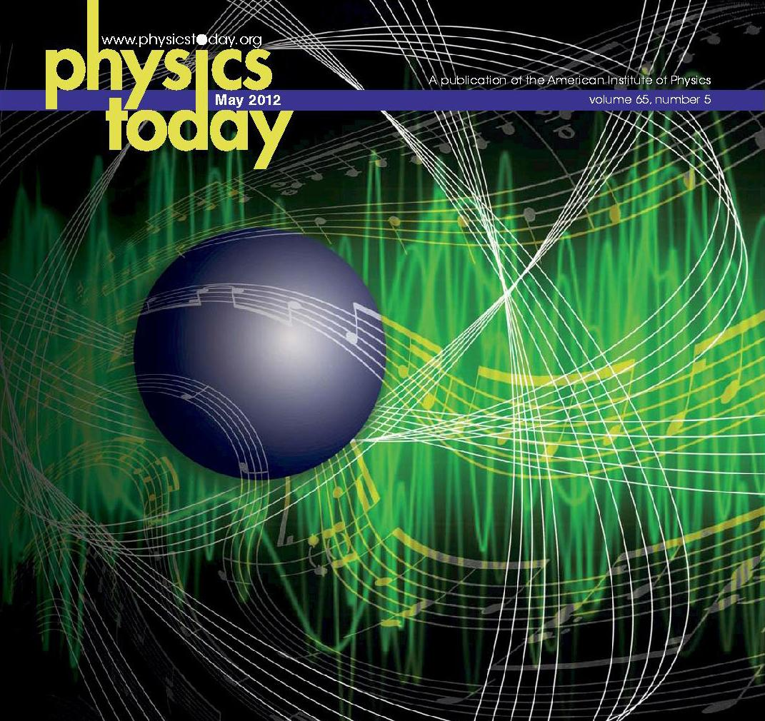
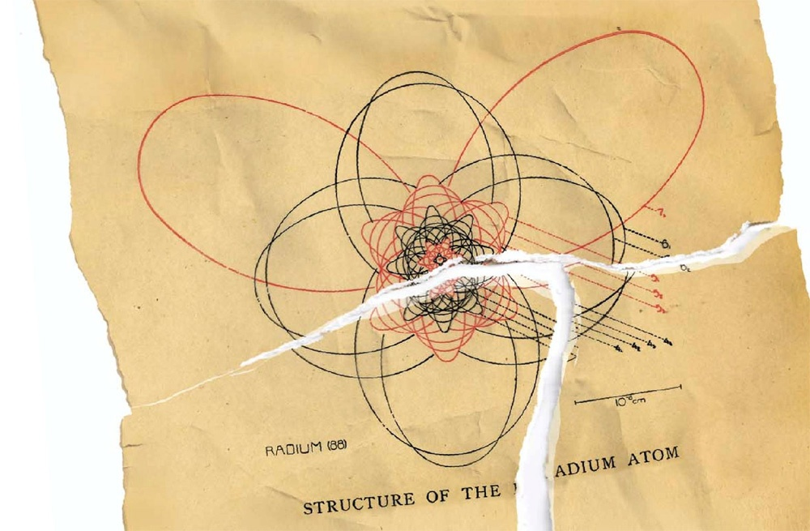

Slide 15
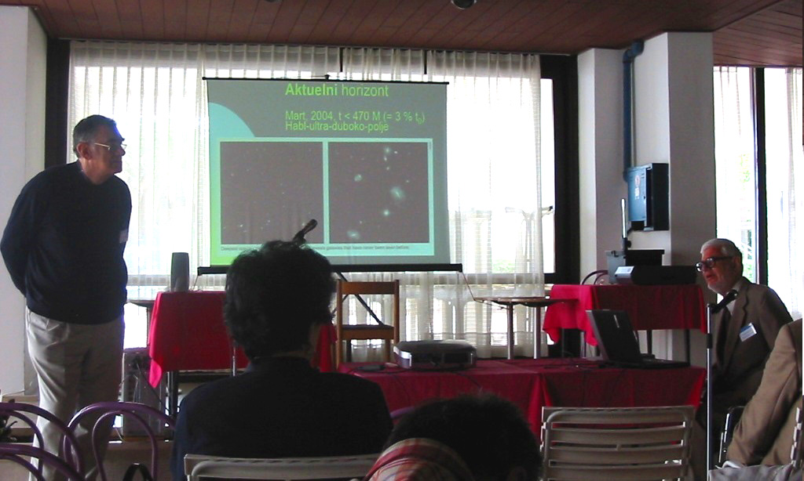
Остала интересовања:
Др Марко Поповић председава предавању др Грујића са темом из космологије на Конгресу физичара 2004. у Петровцу (Црна Гора).

Slide 16
Остала интересовања:
Поред научног доприноса у области физике, небеске механике и космологије, Пера је био врстан познавалац историје и филозофије науке. Његова велика инспирација била је Античка Грчка. Посебно се интересовао за процес сазнања и научног открића. Основао је семинар „Историја и епистемологија природних наука“ којим је руководио дуги низ година на Институту за физику.
Asclepion, Kos
SECAMP-96, okt. 1996.

